Slide 1





Исследование наставничества в LinkedIn
Команда №4
Афанасьева Алла (IT-рекрутер),
Зигангареева Сафия (DS),
Саханенко Дмитрий (DS)
Синельникова Румия (DS),
Хужина Жанна (PM)

Slide 2
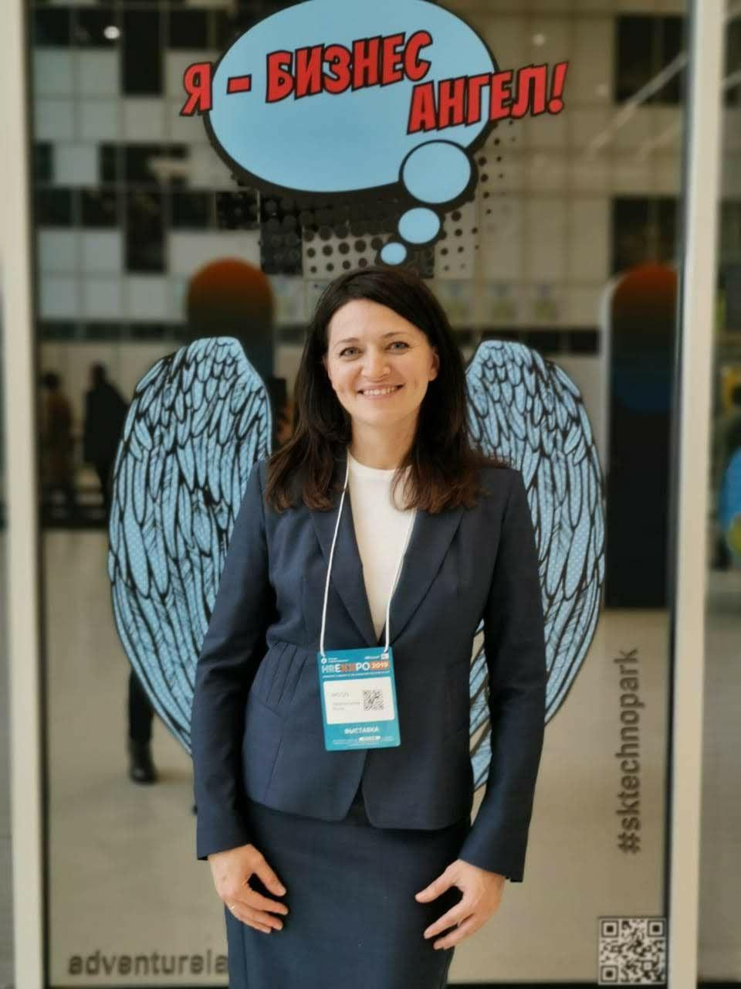
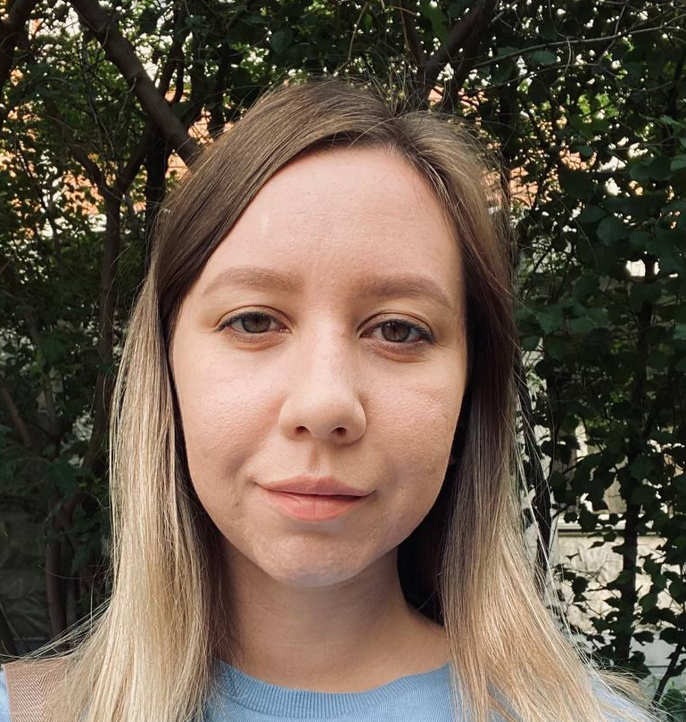
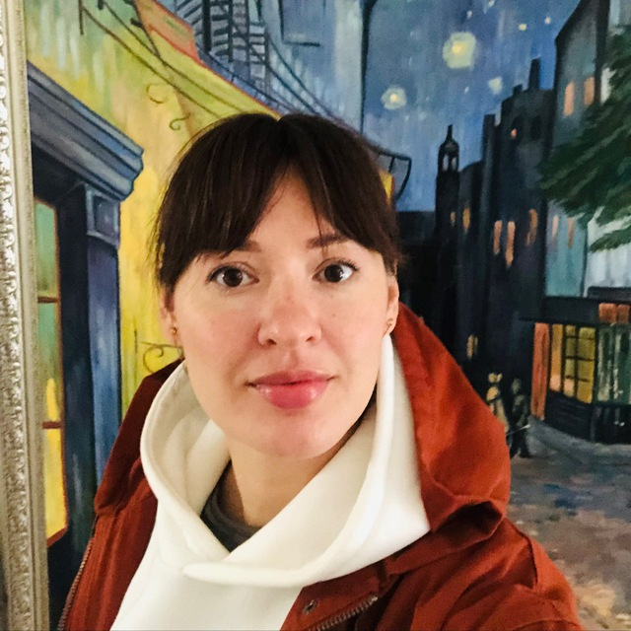
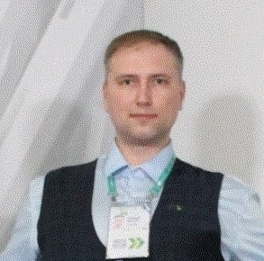
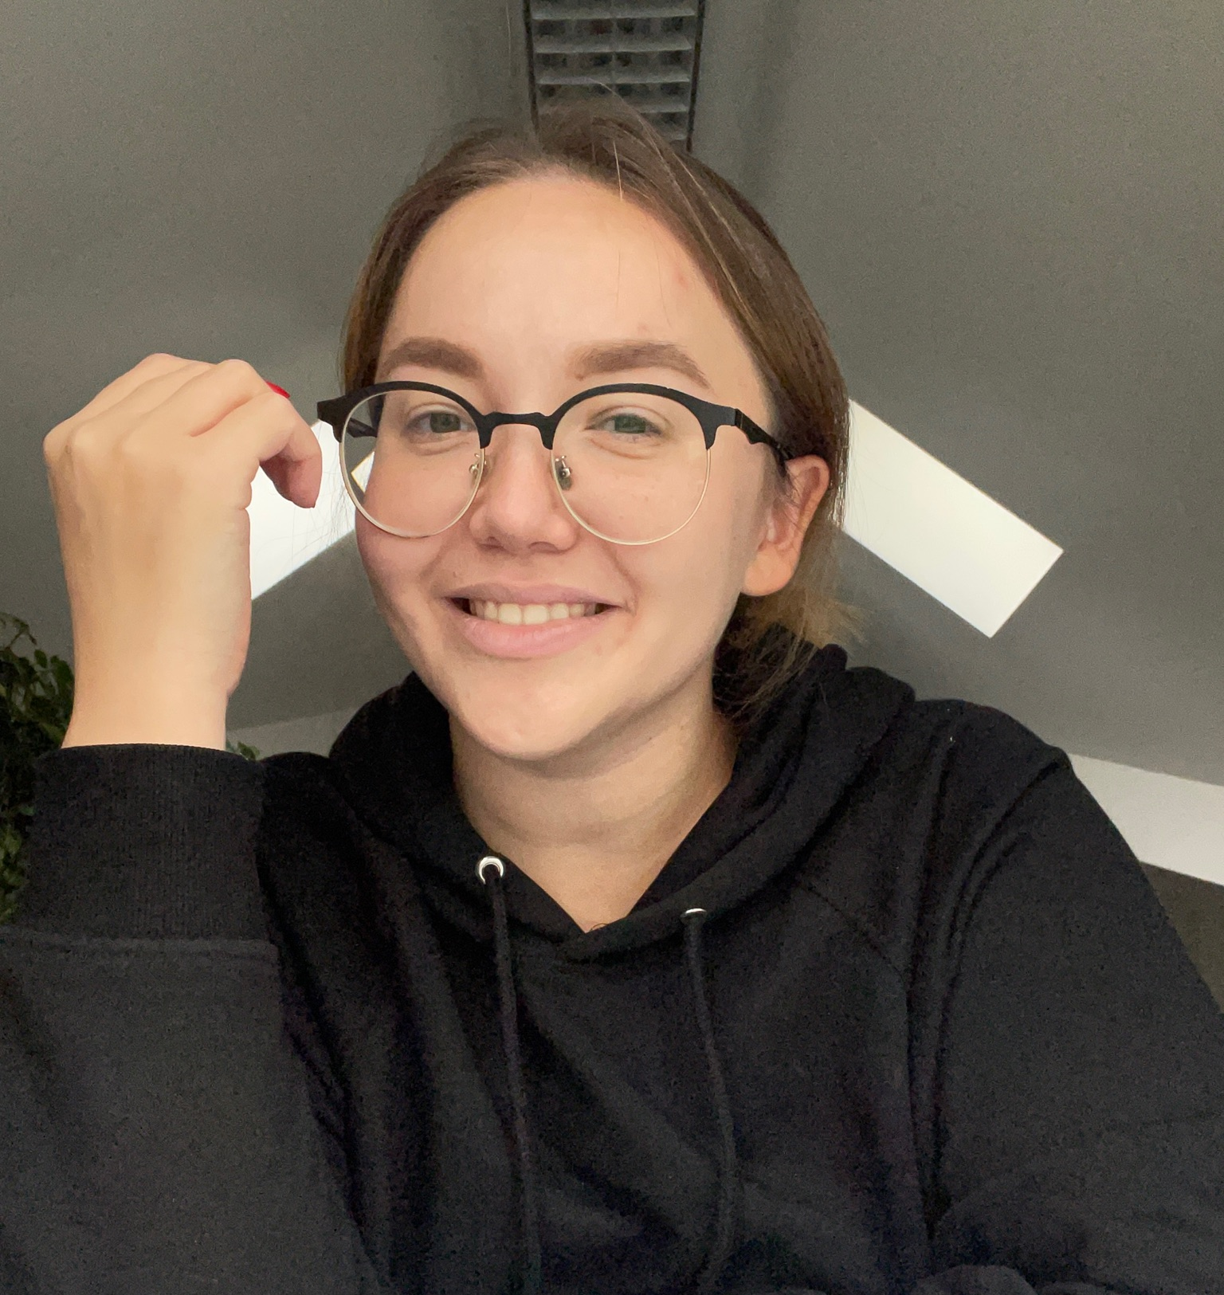
Команда №4 «Сердце гуся»
1
Румия
Синельникова
DS
@Rumia_s
Сафия
Зигангареева
DS
@zigangareeva
Дмитрий
Саханенко
DS
@DimirSDV
Алла
Афанасьева
IT рекрутер
@AllaAfanasieva
Жанна
Хужина
PM
@zhannakhuzhina

Slide 3

Описание проекта
2
Провести исследование по теме наставничества и менторства на основании контента социальной сети Linkedin, размещенного в открытом доступе, созданного ЦА.
Notes:
Шаблон, который можно использовать при необходимости

Slide 4
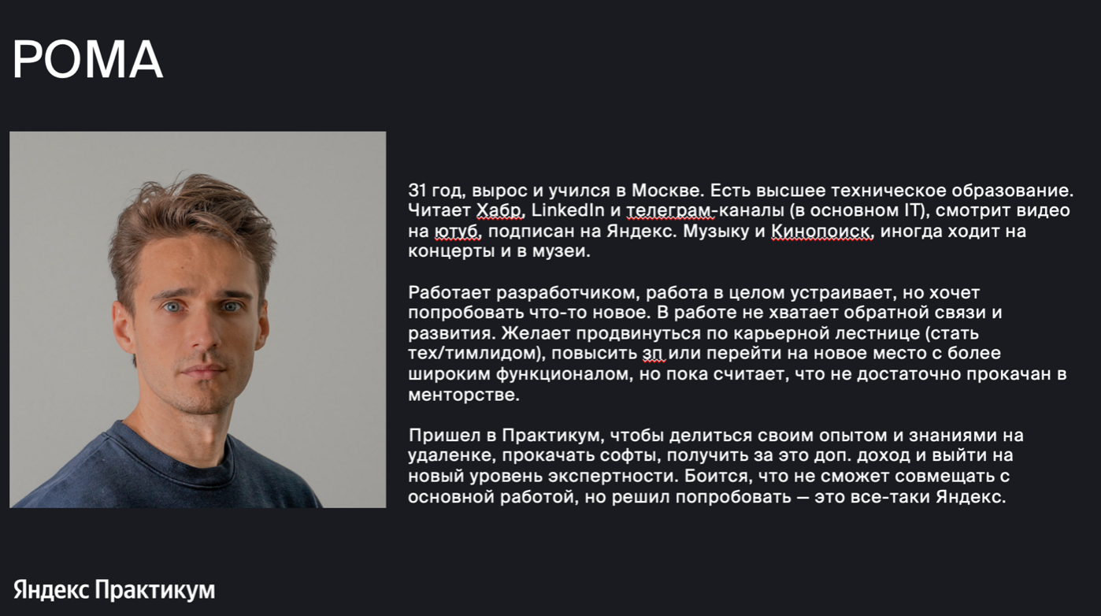
3
Notes:
Шаблон, который можно использовать при необходимости

Slide 5
Цель
4
с помощью анализа данных выявить:
топ-10 тем в направлении наставничества по охватам;
топ-10 популярных тем;
новые параметры ЦА.
Notes:
Шаблон, который можно использовать при необходимости

Slide 6
5
Параметры поиска
Для проведения исследования по теме наставничества и менторства на основании контента LinkedIn, созданного ЦА, собирали данные по следующим параметрам:
ОПЫТ
УРОВЕНЬ
НАПРАВЛЕНИЕ
СПЕЦИАЛЬНОСТЬ
ТЕГИ
РЕГИОН
опыт коммерческой разработки
3+
middle
middle+
senior
teamlead
web и mobile dev
full stack
testing
devOps
gamedev
data analysis
developer
engineer
data analyst
#наставничествовIT
#mentoringIT
#ITментор
#ITнаставник
#ITспикер
#ITspeaker
Москва
СПб.
другие регионы РФ

Slide 7
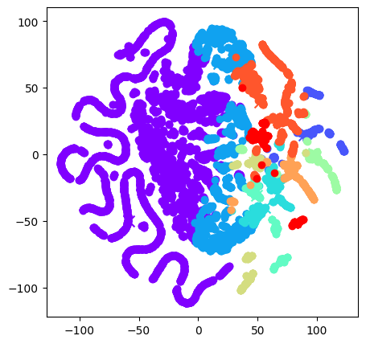
Топ 10-тем по охватам
6
По LDA модели:
Визуализация кластеризации LDA
1 | новости IT рынка
2 | поиск работы
3 | обучение IT профессиям
4 | предложение IT услуг
5 | IT рекрутмент
6 | поиск работы
7 | менторство начинающих специалистов
8 | коучинг
9 | внешняя политика
10 | проектное сотрудничество

Slide 8
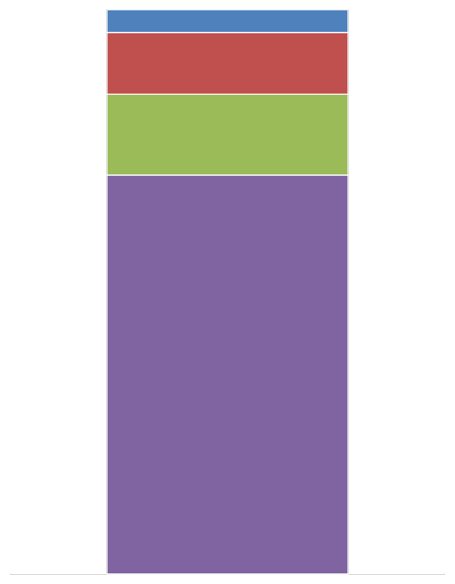

Топ-10 тем по «лайкам»:
3 темы – 96,0% всех лайков, прочие 7 – 4,0%
7
Распределение тем по количеству «лайков» в LinkedIn
18 027 (100,0%)
727 (100,0%)
727 (4,0%)
16 (2,2%)
1 977 (11,0%)
20 (2,8%)
2 577 (14,3%)
36 (5,0%)
96% всех лайков приходится на три темы
40 (5,5%)
Расшифровка категории «Прочие темы»
(4,0% от всех тем)
Распределение всех тем (100%)
40 (5,5%)
12 746 (70,7%)
55 (7,6%)
520 (71,5%)
июн-23
июн-23
Прочие темы
Зачем QA и IT-шникам изучать англ. язык
Гайд для Джунов в IT
Опыт участия в IT митапах, конференциях
Ресурсы для поиска работы за границей
Вопросы на собесед.
Work-life balance
Поиск работы, проектов, возмож-тей
Вакансии IT специалистов и trainee
Шпаргалка по IT словам на англ. языке или по GIT
Таблица навыков и карьерная карта PM

Slide 9
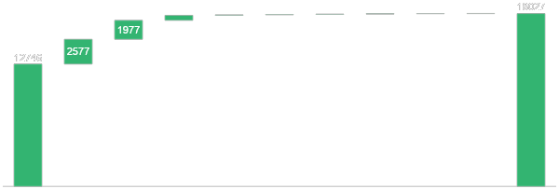
Топ 10-тем по наставничеству: три главные темы – 96% всех лайков
8
Если первый слайд не зашел, то хотя бы этот вставить лучше
Распределение тем по количеству лайков в LinkedIn
520
55
40
40
36
20
16
Третье место у темы «Гайды для джунов в IT» (11%)
Второе место у темы «Ресурсы для поиска работы за границей» (14%)
Главная тема – work-life balance (71%)
Work-life balance
Ресурсы для поиска работы за границей
Гайд для Джунов в IT
Таблица навыков и карьерная карта PM
Шпаргалка по IT словам на англ. языке или по GIT
Поиск работы, проектов, возмож-тей
Вакансии IT специалистов и trainee
Вопросы на собесед
Опыт участия в IT митапах, конференциях
Зачем QA и IT-шникам изучать англ. язык
Всего

Slide 10
Популярные темы
в других источниках
9
НЕЙРОСЕТИ
ОНБОРДИНГ
МЕНТОРСТВО
НАСТАВНИЧЕСТВО
No Code/ Low code.
Заменят ли роботы разработчиков
Автор: Александр Пряхин (Habr)
Идеальный онбординг для разработчика
Автор: Антон Назаров (FrontendConf)
Почему вам не надо становиться ментором?
Автор: Мика Ратилайнен (FrontendConf)
Не навреди. Деликатные советы для наставников, работающих с новичками
Автор: Ольга Болотова (Habr)
Notes:
Шаблон, который можно использовать при необходимости

Slide 11
Дополнительные параметры к портрету ЦА
10
1. Сегментация ЦА
2. Группы среди интересов нашей ЦА
Middle+ IT специалисты
Спикеры IT конференций
Менторы и наставники
Google, Microsoft, Big Data, Bill Gates,
Harvard Business Review, IT Professionals,
Яндекс Практикум, Javascript, Python Developer итд.
3. ЦА очень любит
4. Вывод
Подборки профессиональных ресурсов и подкастов,
инструменты, шаблоны,
гайды с хорошим визуалом
В Linkedin не хватает комьюнити для наставников
Бонус! Открытый микрофон для наставников:
1. Ваш любимый IT ресурс?
2. Ваш любимый не-IT ресурс?
3. О чем вы бы хотели прочитать завтра в сети?

Slide 12
О результатах
11
География и демография в нашем контексте не играют ключевую роль. В портрете наставника важна комбинация высокой экспертизы и желания ей делиться, софт скиллы, мотивация.
Нашу аудиторию интересуют не только технические и карьерные вопросы, но и глобальные
Наша ЦА очень любит подборки профессиональных ресурсов и подкастов, инструменты, шаблоны, гайды с хорошим визуалом.
Интерес к наставничеству растёт, ЦА проработана, сейчас хороший момент для формирования и продвижения комьюнити для наставников в рамках LinkedIn.
Notes:
Шаблон, который можно использовать при необходимости

Slide 13
Спасибо
за внимание!
Хужина Жанна,
Команда №4
zhkhuzhina@yandex.ru
@zhannakhuzhina

